Slide 1
Orthographe
CM2
Participe passé et infinitif

Slide 2
Objectif de la séance
Aujourd’hui, nous allons travailler en orthographe. Nous allons apprendre à distinguer participe passé et infinitif pour les verbes en -er.
A l’écrit, participe passé et infinitif s’orthographient différemment mais ils se prononcent de la même façon, il faut donc savoir les différencier afin de ne pas faire d’erreurs.

Slide 3
Dans quelle matière va-t-on travailler?
Que va-t-on apprendre?
A quoi cela va-t-il nous servir?

Slide 4
Pré-requis : connaître les notions d’infinitif et de participe passé
Qu’est-ce que l’infinitif? Comment le trouve-t-on?
L’infinitif est la forme non conjugué du verbe. C’est ainsi qu’on le trouve dans le dictionnaire. Pour trouver l’infinitif d’un verbe, on peut s’aider de la formule « il faut… ».
Qu’est-ce que le participe passé?
Le participe passé est une forme du verbe que l’on utilise dans la formation du passé composé par exemple. Le participe passé peut également être utilisé comme un adjectif.

Slide 5
Trouve l’infinitif des verbes suivants:
Nous allons
Vous déjeunez
Ils résident
Trouve le participe passé des verbes suivants :
Danser
Voler
Chanter

Slide 6
Comment différencier infinitif et participe passé des verbes en -er?
Lorsque tu es en dictée, il ne faut pas confondre l'infinitif et le participe passé pour les verbes en -er car ils se prononcent de la même façon
L' oiseau envolé ? envoler ?.
La machine à lavé ? laver ?.

Slide 7
Comment différencier infinitif et participe passé des verbes en -er?
Pour savoir si je dois écrire -é ou -er. Je remplace le verbe par un verbe du 3ème groupe. Si j'utilise la forme infinitive de ce verbe, je dois mettre -er. Si j'utilise le PP de ce verbe, je dois écrire –é.
L' oiseau envolé ? envoler ?.
Je peux dire l'oiseau « disparu ». J'utilise donc le PP. Je vais choisir envolé.
La machine à lavé ? laver ?.
Je peux dire la machine à « coudre ». J'utilise donc l'infinitif. Je vais choisir laver,

Slide 8
Par quoi peut-on remplacer le verbe à l’infinitif?
Par quoi peut-on remplacer le participe passé?

Slide 9
Comment accorder le participe passé?
Lorsqu'il est employé avec l'auxiliaire être, le participe passé s'accorde avec le sujet.
Les oiseaux se sont envolés.
Sujet au masculin pluriel
Auxiliaire être
Participe passé au masculin pluriel

Slide 10
Comment accorder le participe passé?
Lorsqu'il est employé avec l'auxiliaire avoir, le participe passé ne s'accorde jamais avec le sujet.
Les filles ont nagé.
Sujet au féminin pluriel
Auxiliaire avoir
Pas d'accord

Slide 11
Comment accorder le participe passé?
Lorsqu'il est employé comme adjectif, le participe passé s’accorde en genre et en nombre avec le nom qu’il complète.
Les filles enjouées.
Nom au féminin pluriel
Participe passé adjectif au féminin pluriel
Les oiseaux effrayés.
Nom au masculin pluriel
Participe passé adjectif au masculin pluriel

Slide 12
Complète avec –er, -é, -ée, -és, -ées
Je préfère ne pas utilis…. ces rollers abim……..
Coralie adore ski….. sur cette piste bossel…..
Par cette belle journée ensoleill……, nous irons nous baign…. à la rivière.
Valentin a déval…. la pente et a eu bien du mal à s’arrêt…...
La grotte était vraiment bien cach…..
Avec une bougie, il a fallu dégivr… la serrure, bloqu… par la glace.
Notre chien couche dehors, emmitoufl….. dans sa niche.
Je peux te remplac…. pour lav…. la voiture gar…. dans la rue.

Slide 13
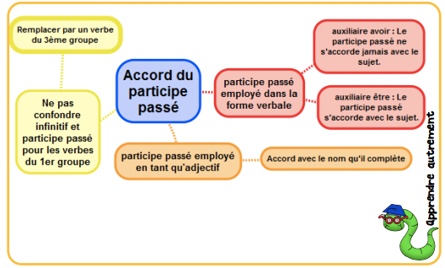
En résumé

